Slide 1


Parque y Reserva Nacional: Glaciar de la Bahía de Alaska
Este Parque Nacional es un área protegida en el estado de Alaska en los EE.UU. Incluye la bahía en sí, así como las montañas y los glaciares que rodean la bahía. Es considerado como el mayor parque de áreas protegidas de agua en el mundo
Parque Nacional y Reserva de la Bahía se encuentra en la península de Alaska, al oeste de la ciudad de Juneau. En 1979, la zona de Glaciar Bahía se convirtió en Patrimonio de la Humanidad por la UNESCO. El parque está situado en la zona más al norte de Alaska, a lo largo de la costa, y está a sólo quince km de la frontera de Canadá. El pico más alto del parque es el monte Fairweather, llega a 15.300 pies y se funde con la Cordillera Fairweather en el sur. La frontera occidental del parque es natural, abarca todo el largo de la península que se extiende por el glaciar Gran Pacífico cerca de Canadá. El límite oriental del parque también es natural, y abarca la cresta de otra península que ocupa el Bosque Nacional de Tongass, donde aparece la frontera noroeste del parque. Parque Nacional Bahía del Glaciar tiene alrededor de 600.000 hectáreas de agua con protección federal en Alaska. Estas aguas se utilizan para comparar otros ecosistemas marinos que no están protegidos por la ley. Estas aguas protegidas incluyen el río Alsek, que sirve para la pesca subvencionada y zona de caza en el marco del Acta Nacional para la Conservación de Tierras de Interés de Alaska (ANILCA), que también protege los ecosistemas que dependen de los glaciares de la zona. Hay quince glaciares de mar en el Parque Nacional, que descienden de las montañas cubiertas de nieve en la bahía. El Glaciar Muir fue el glaciar más vivo en el parque, con un lado que alcanzó una altura de 265 pies, pero este glaciar retrocedió en la década de 1990. Hay nueve glaciares de mar en el Parque Nacional y Reserva Glaciar de la Bahía, de los cuales cuatro están considerados como icebergs en la bahía.
Creó: Jeremías
Para: mis pps
Música: Editus-Morning

Slide 2
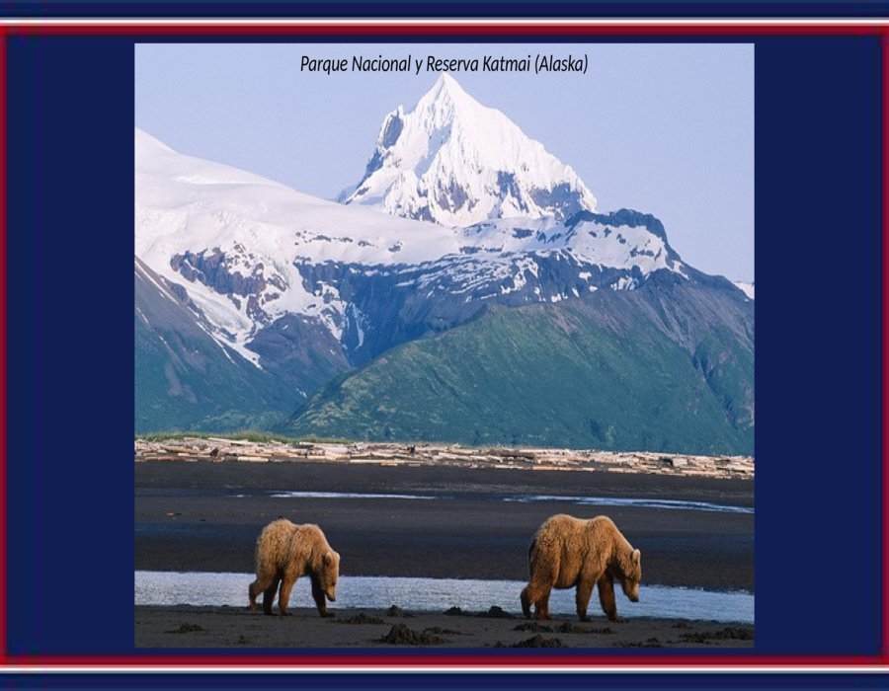

Slide 3
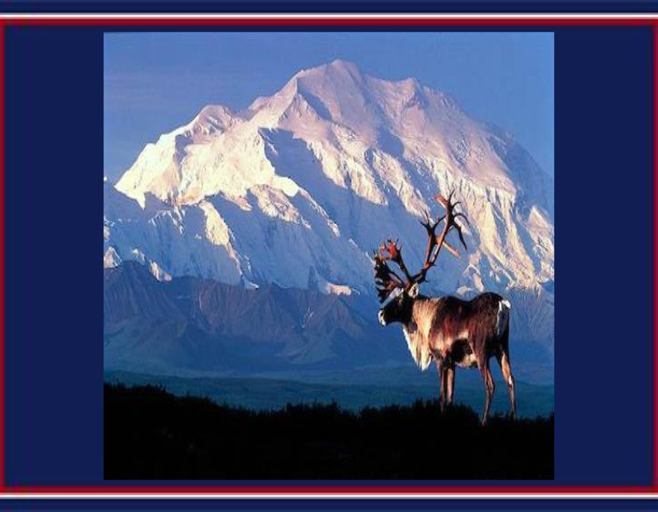

Slide 4
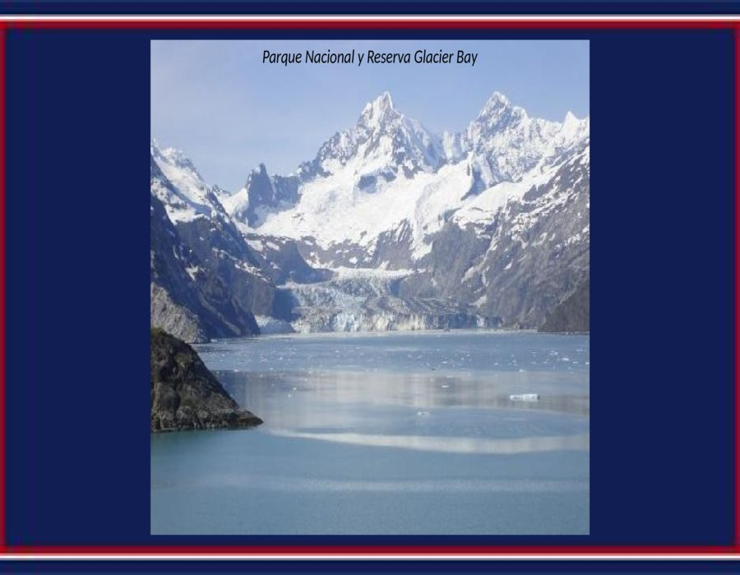

Slide 5
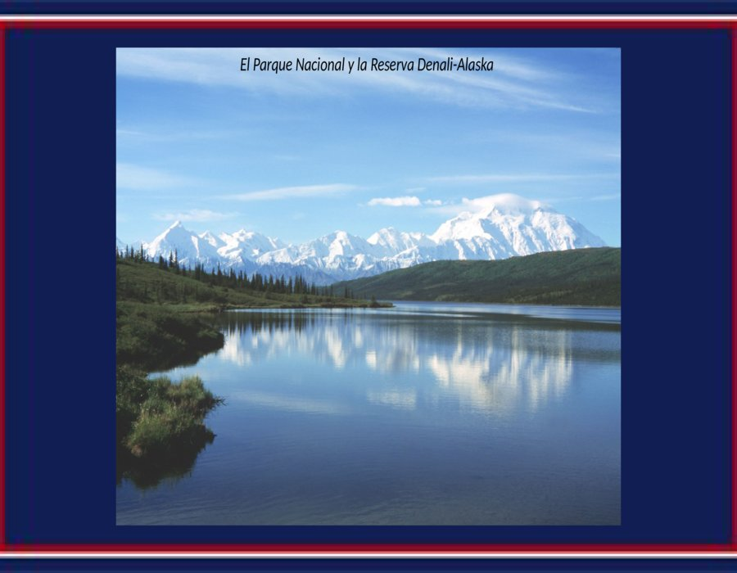

Slide 6
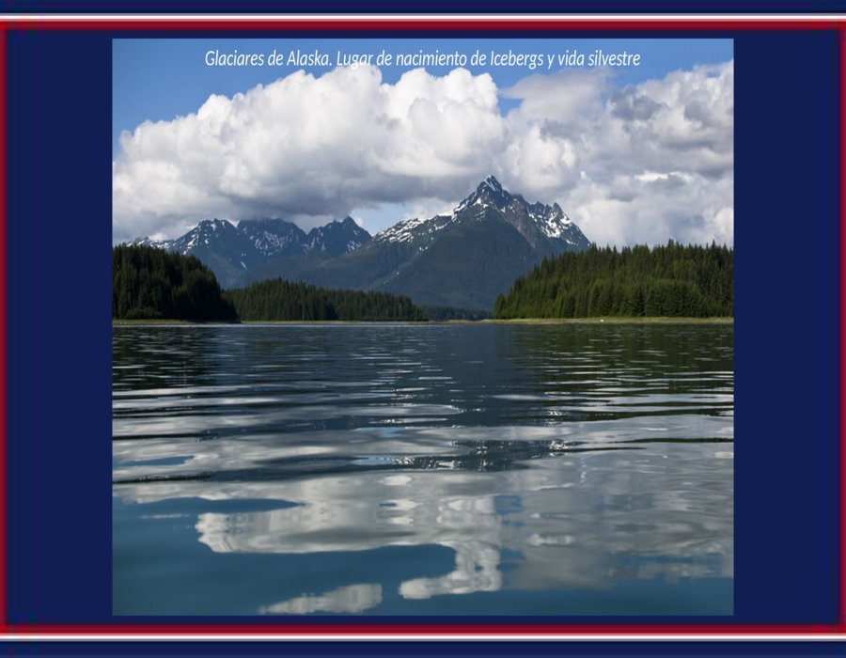

Slide 7
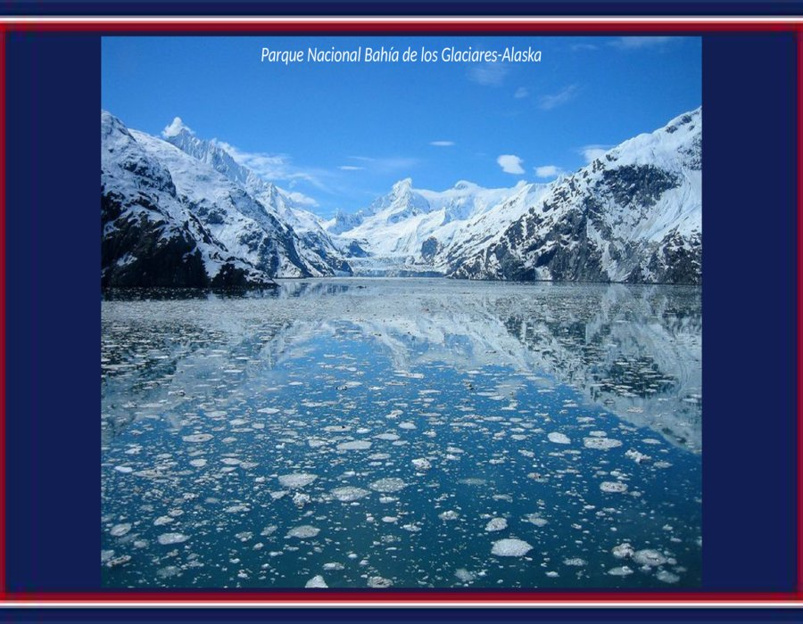

Slide 8
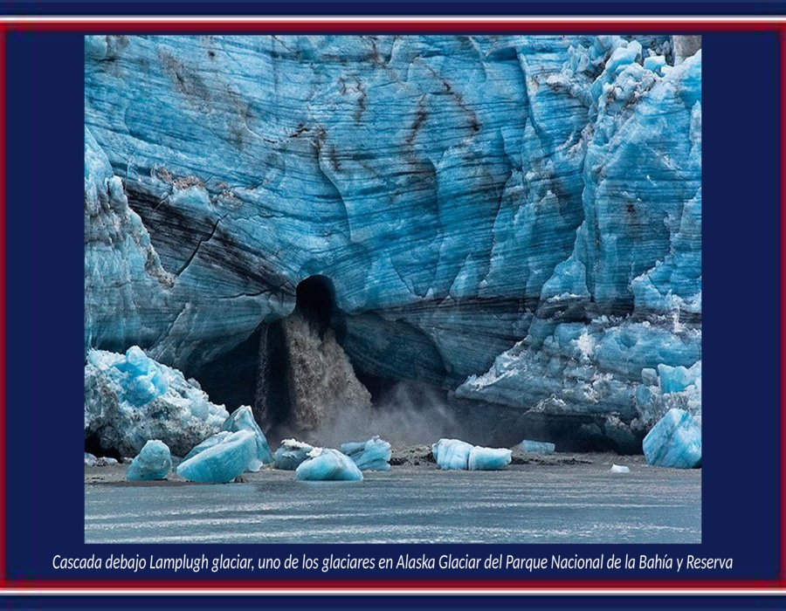

Slide 9
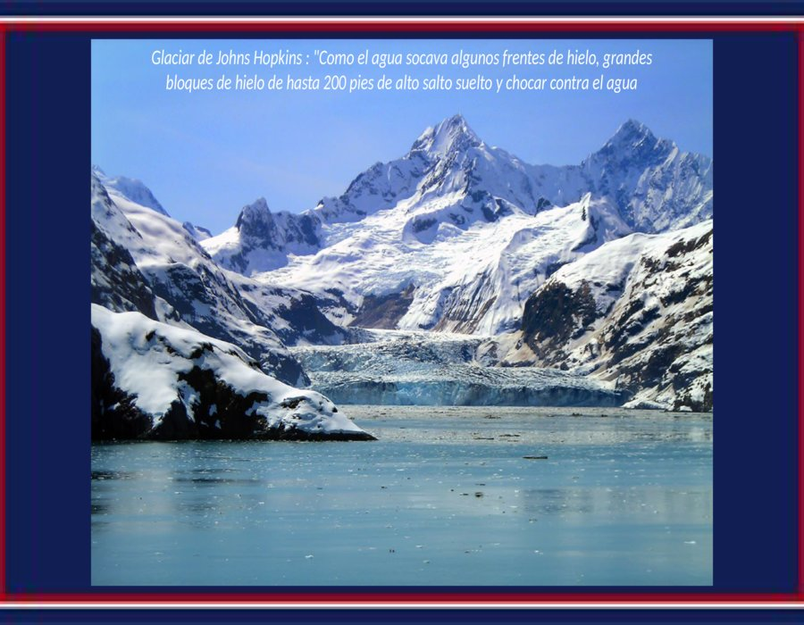

Slide 10
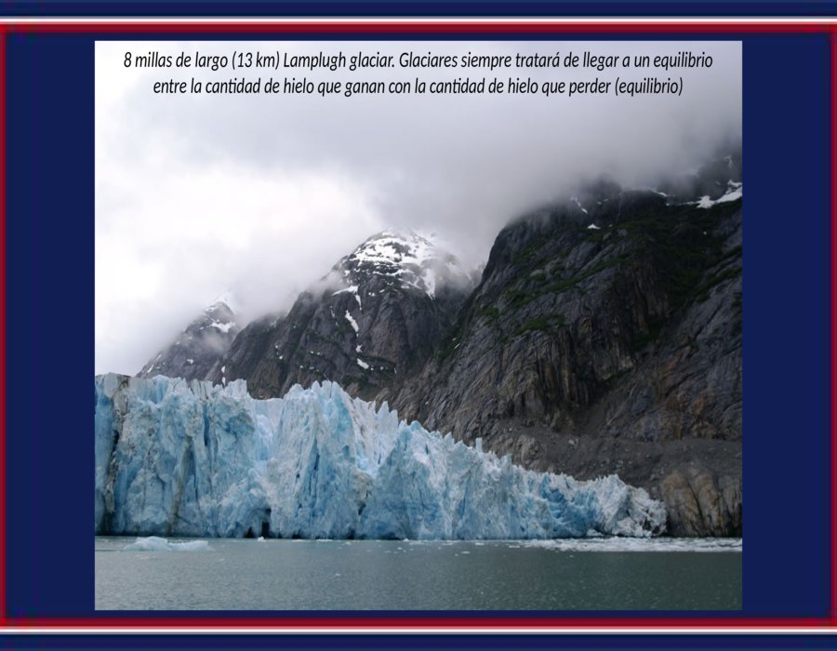

Slide 11
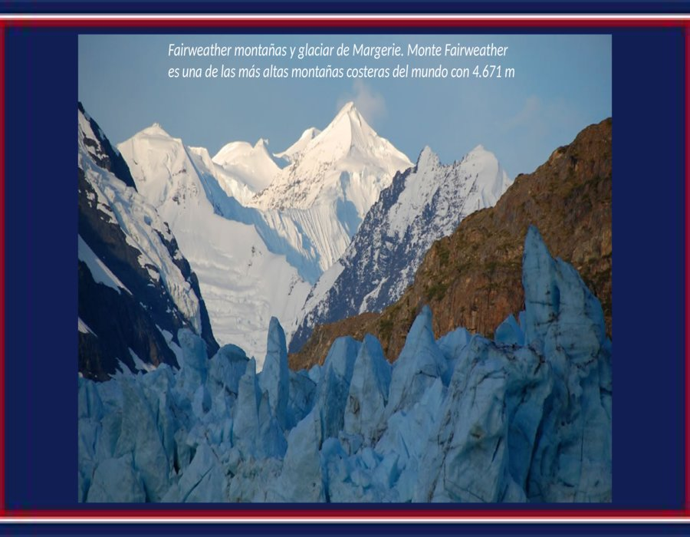

Slide 12
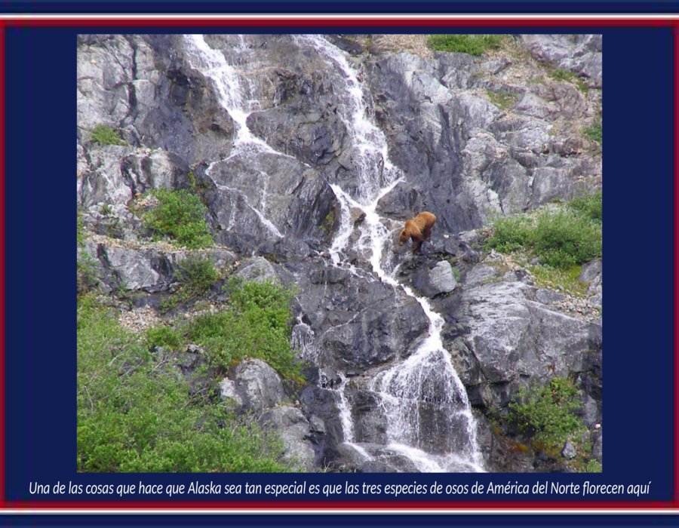

Slide 13
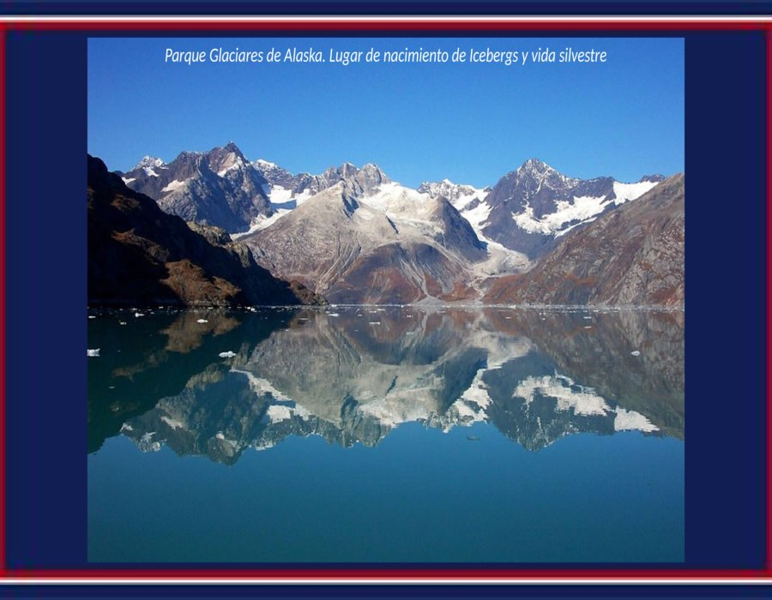

Slide 14
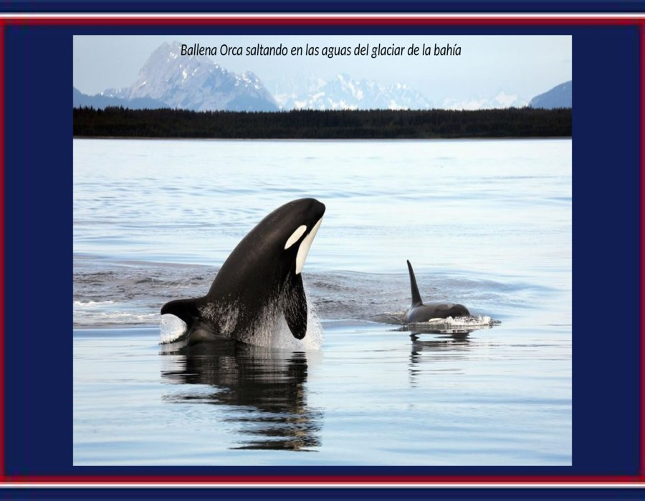

Slide 15
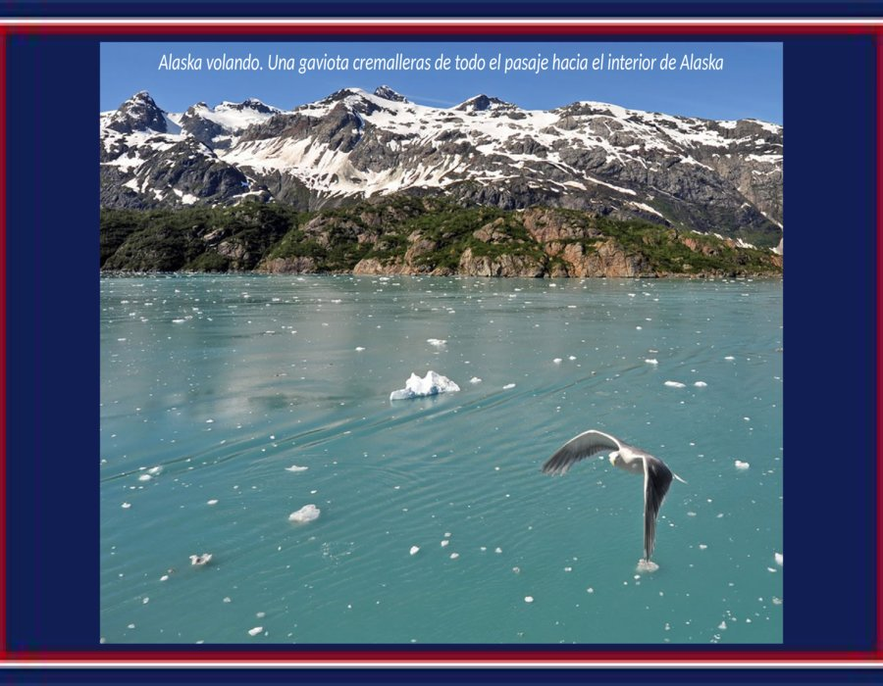

Slide 16
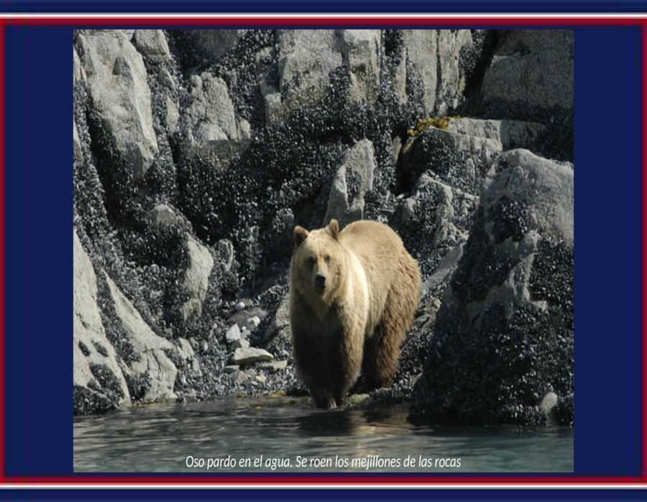

Slide 17
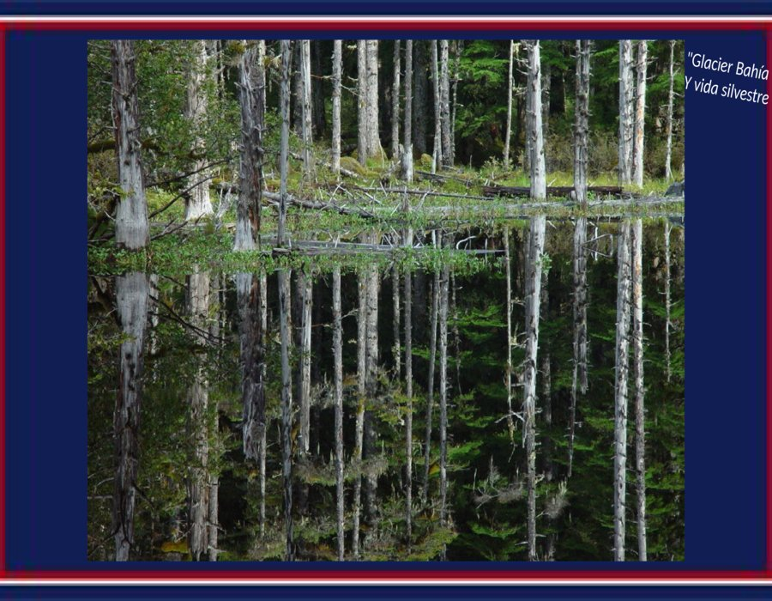

Slide 18
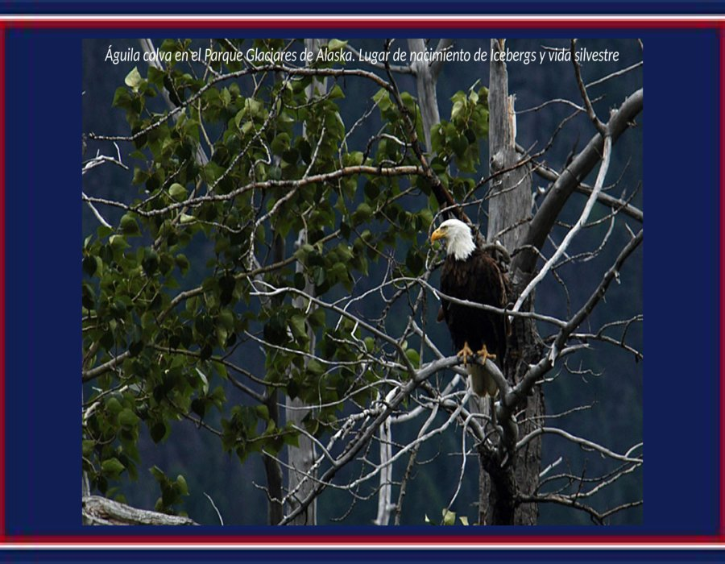

Slide 19
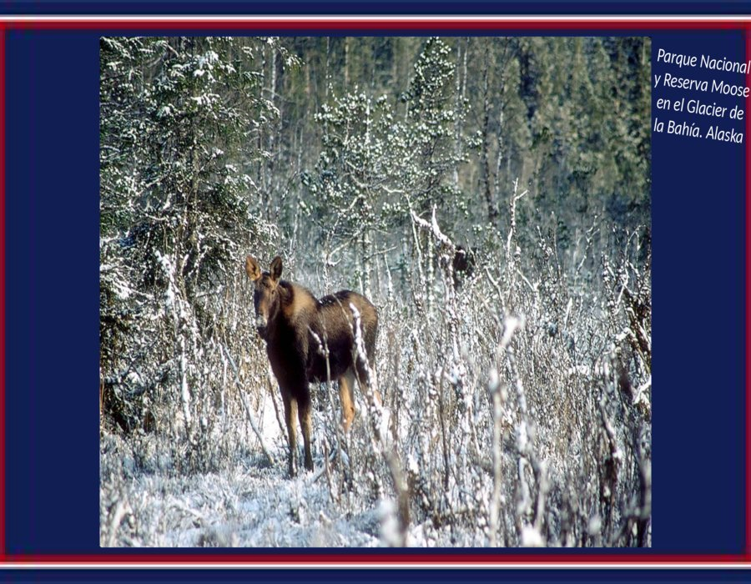

Slide 20
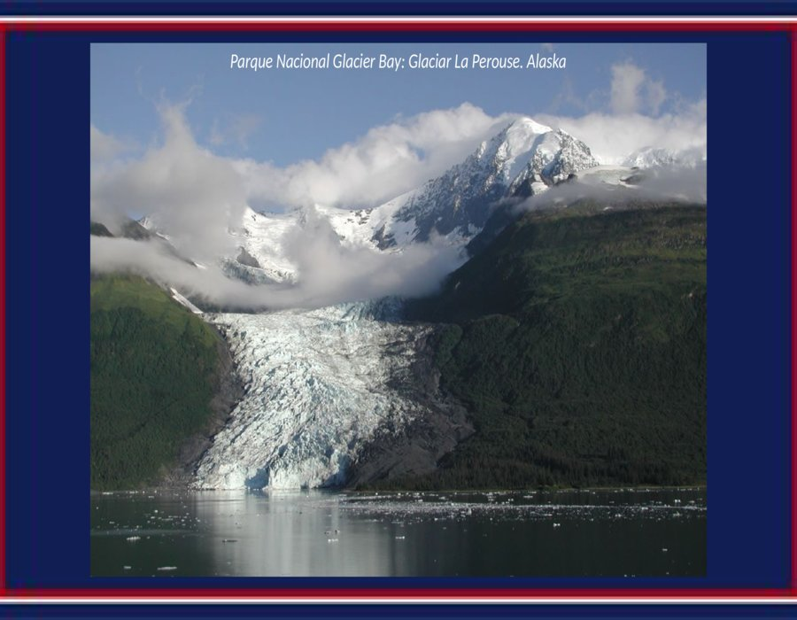

Slide 21
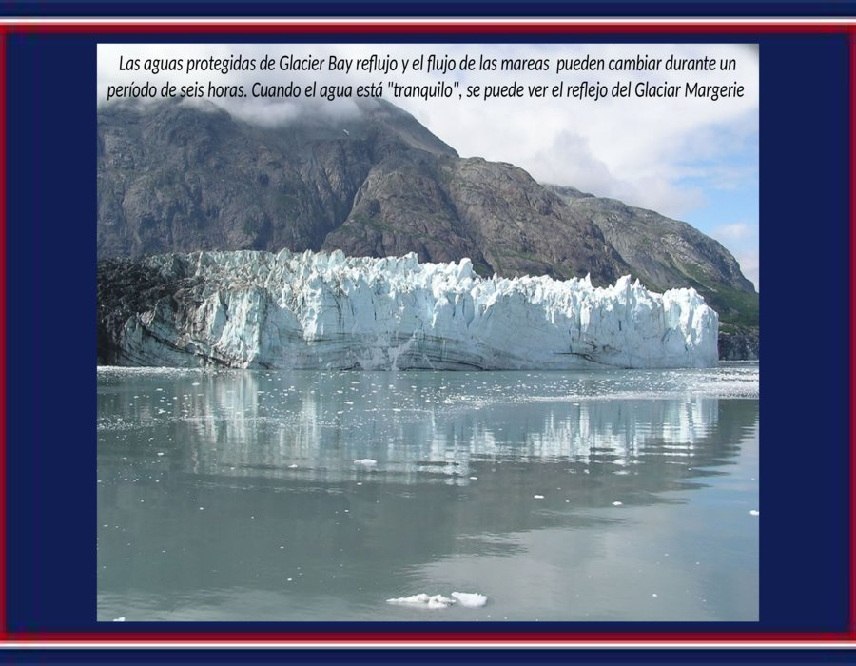

Slide 22
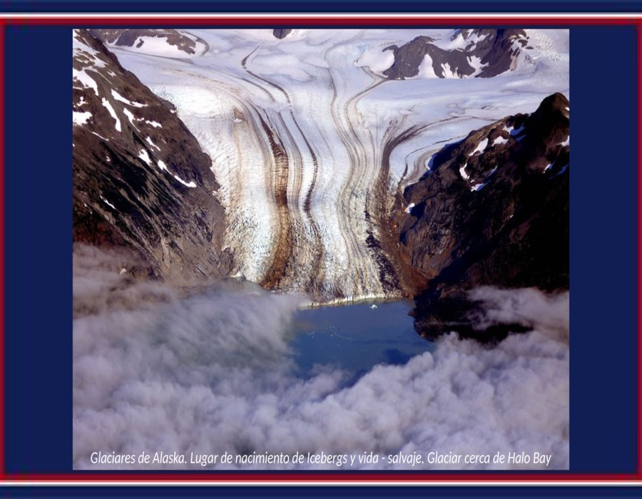

Slide 23
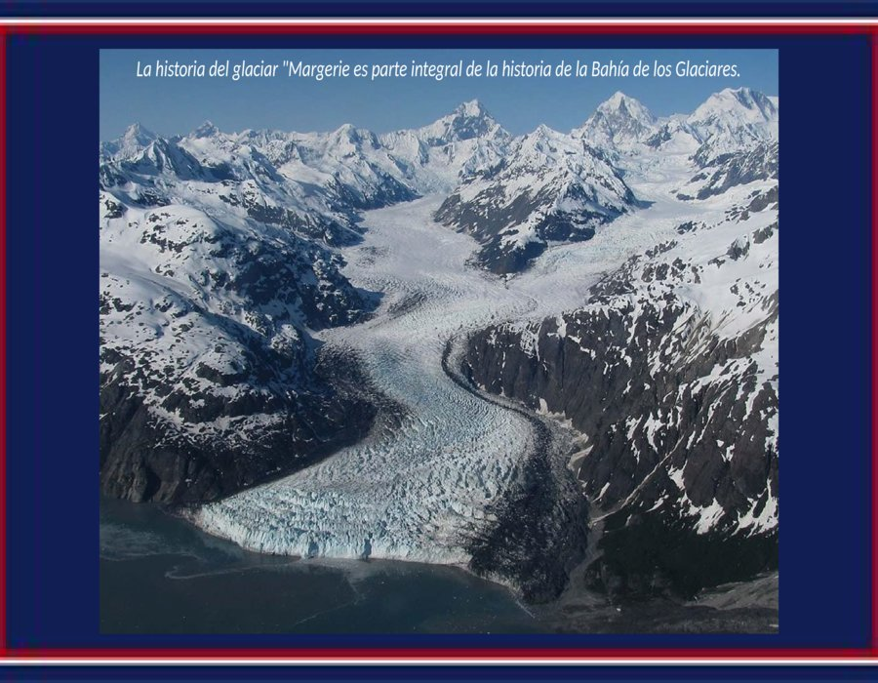

Slide 24
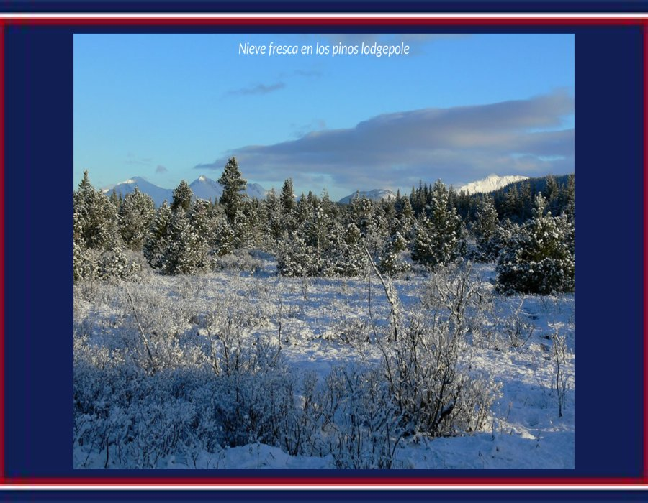

Slide 25
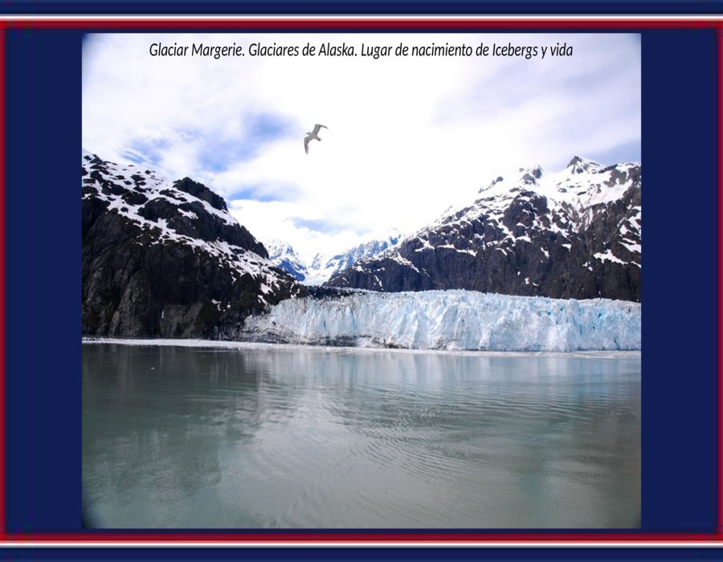

Slide 26
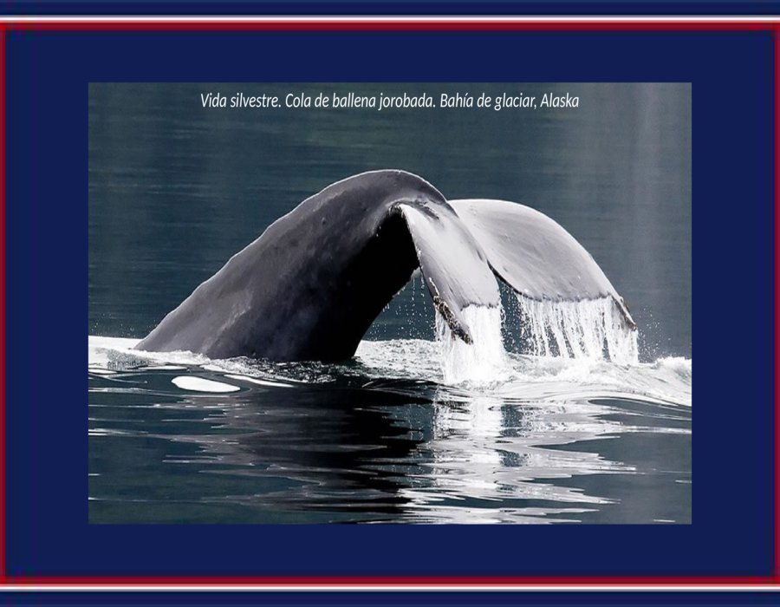

Slide 27
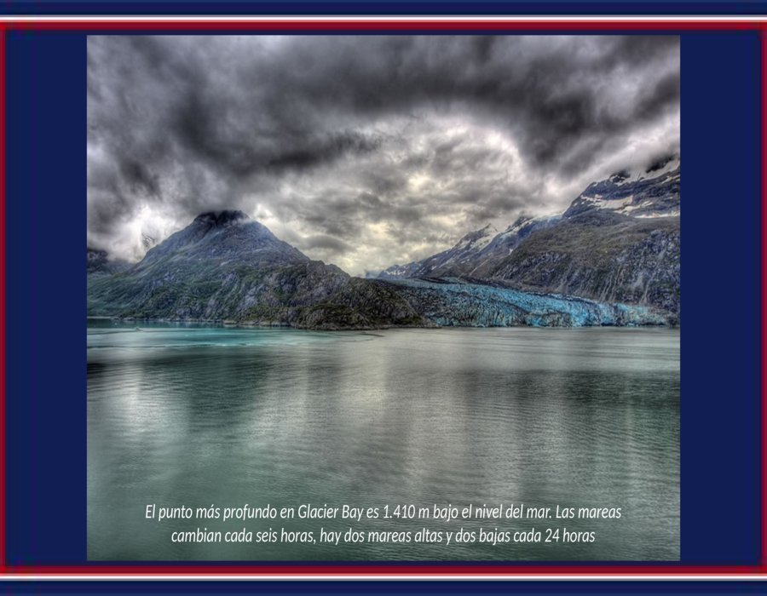

Slide 28
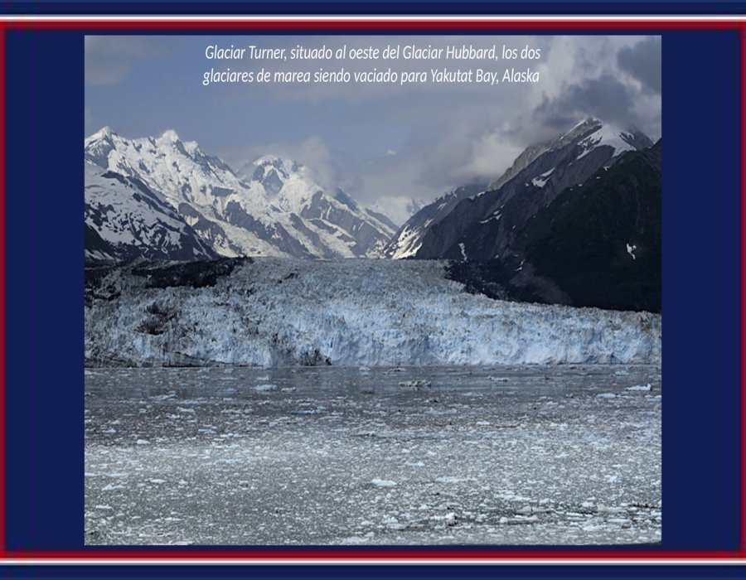

Slide 29
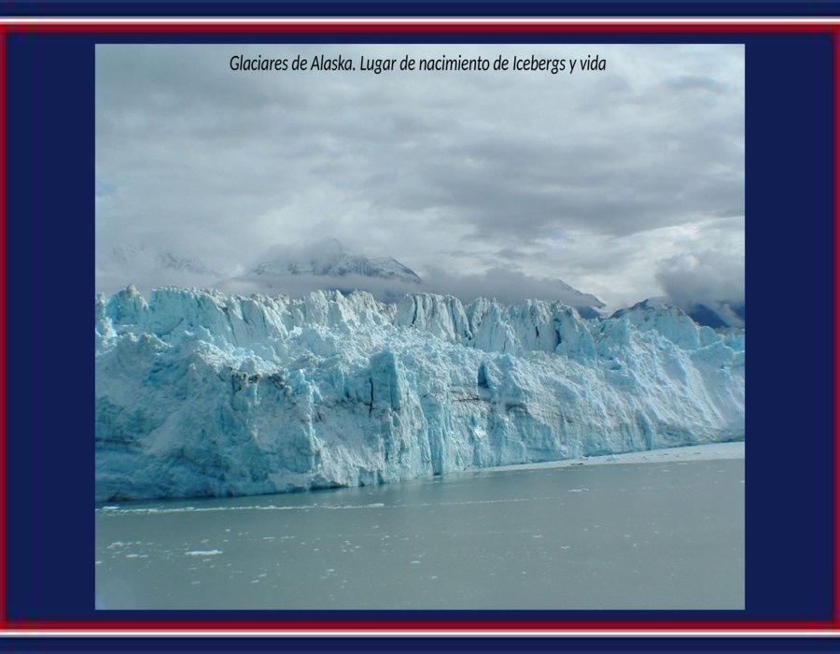

Slide 30
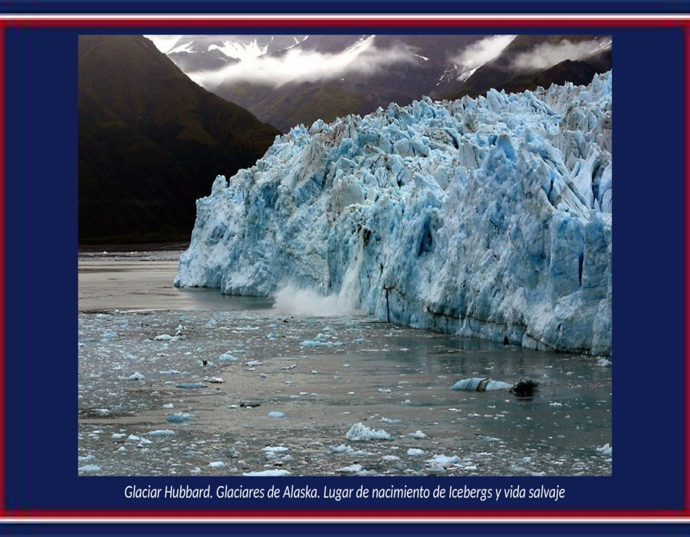

Slide 31
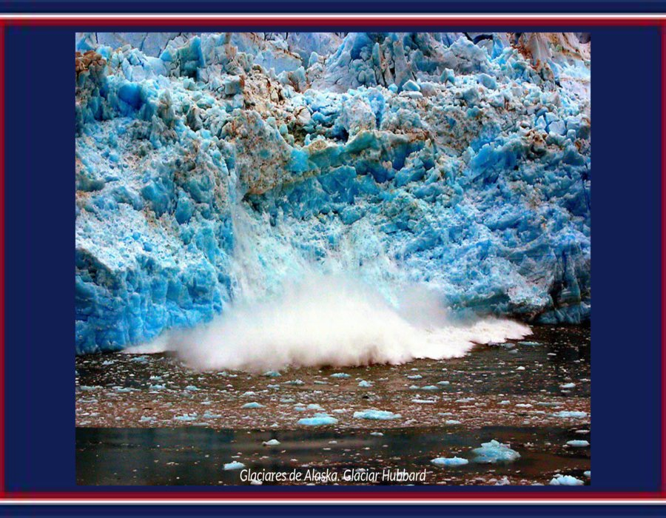

Slide 32
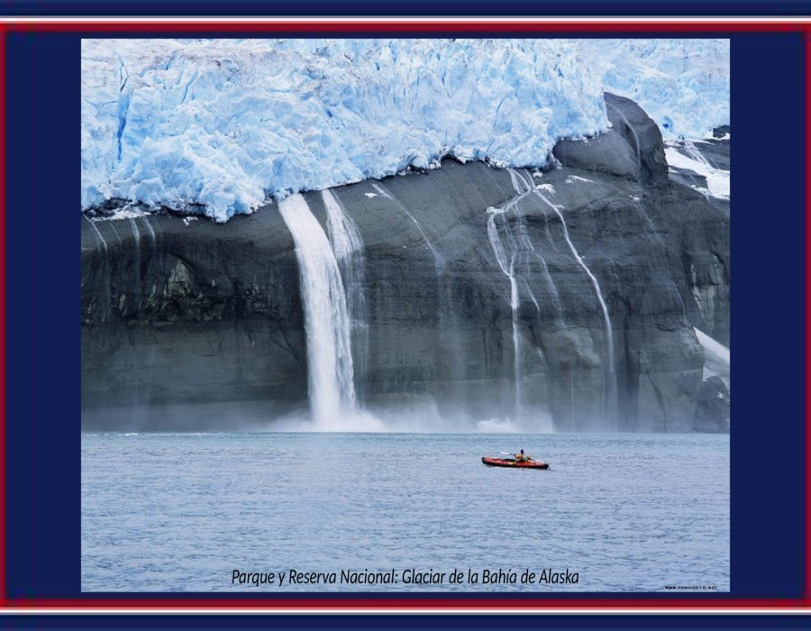

Slide 33
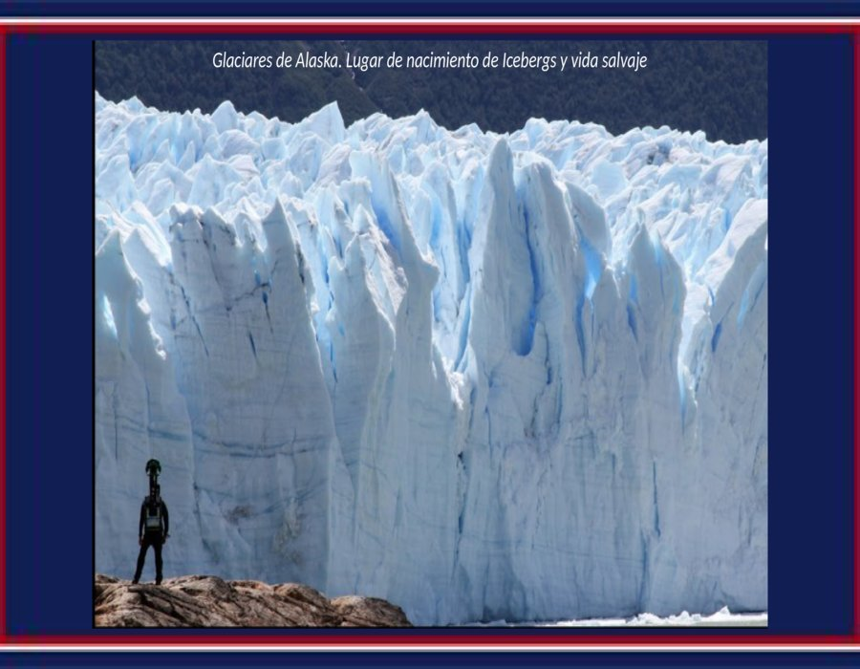

Slide 34
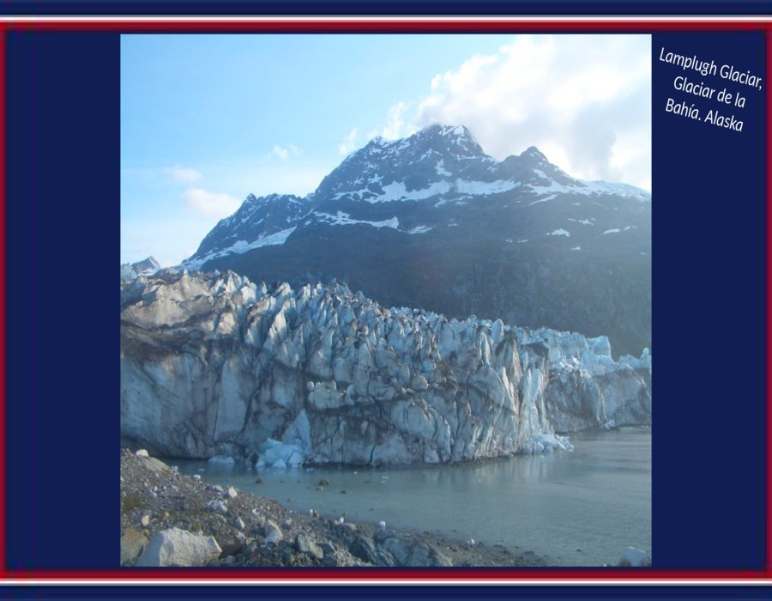

Slide 35
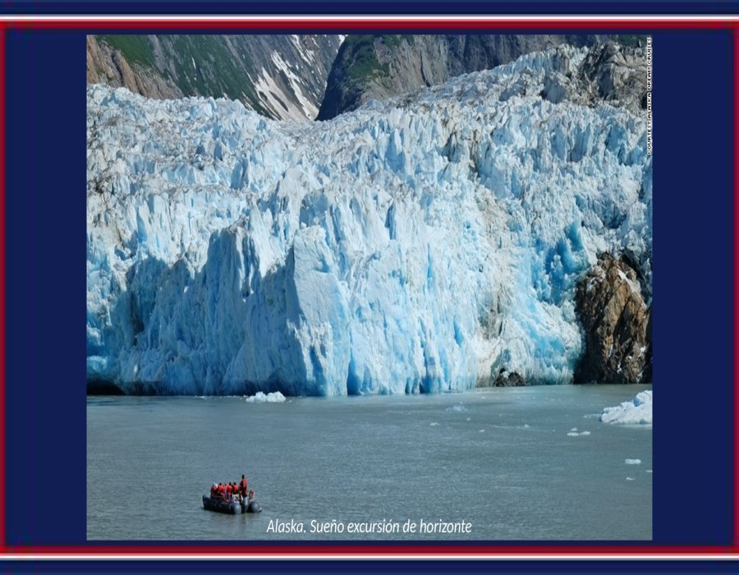

Slide 36
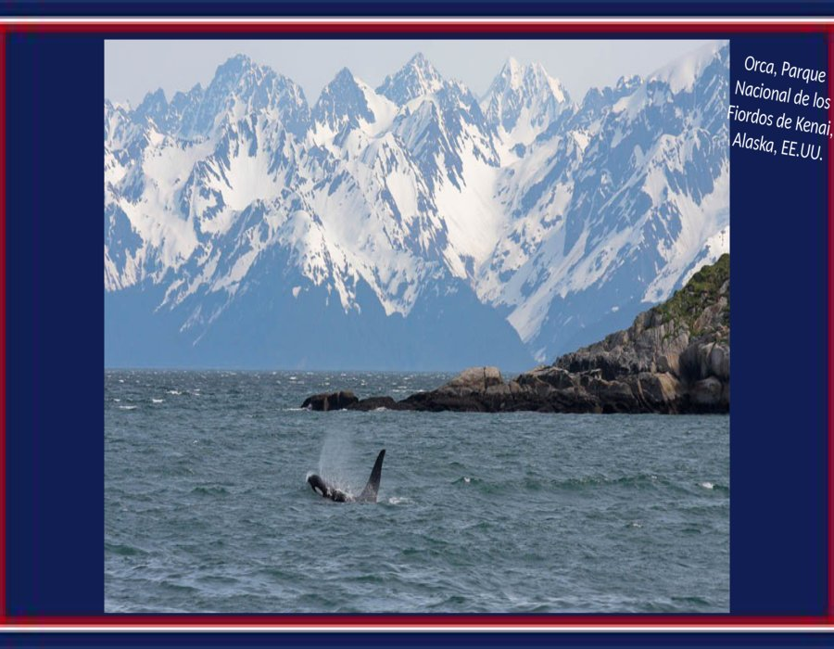

Slide 37
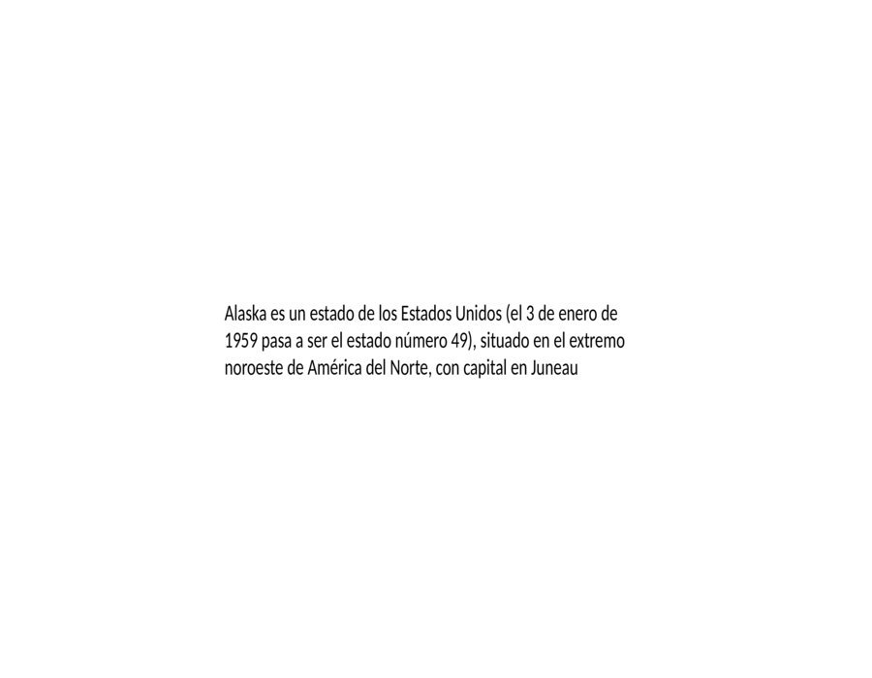

Slide 38
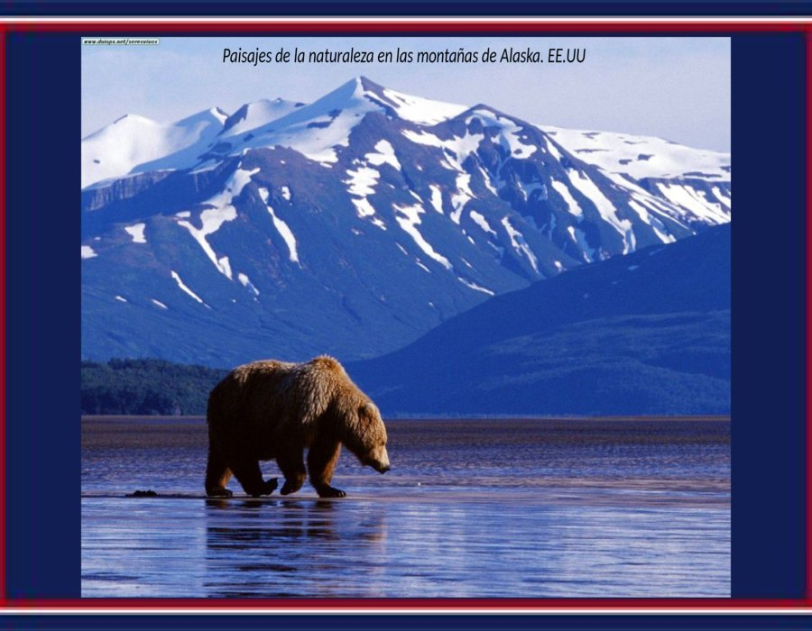

Slide 39
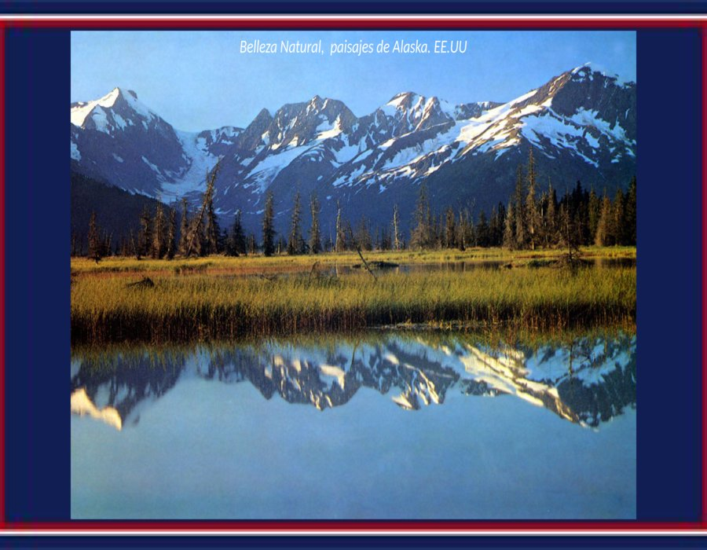

Slide 40
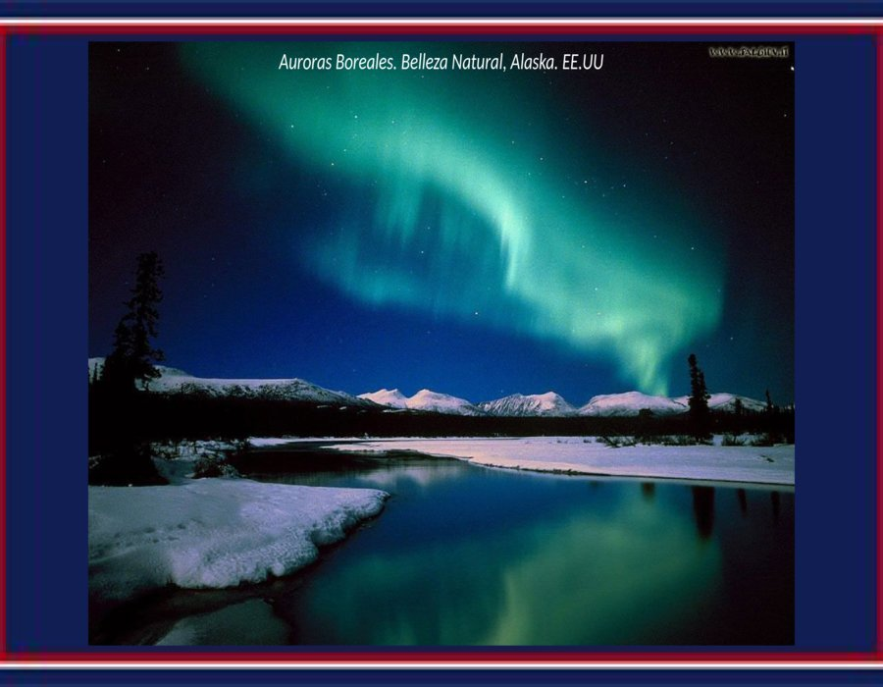

Slide 41
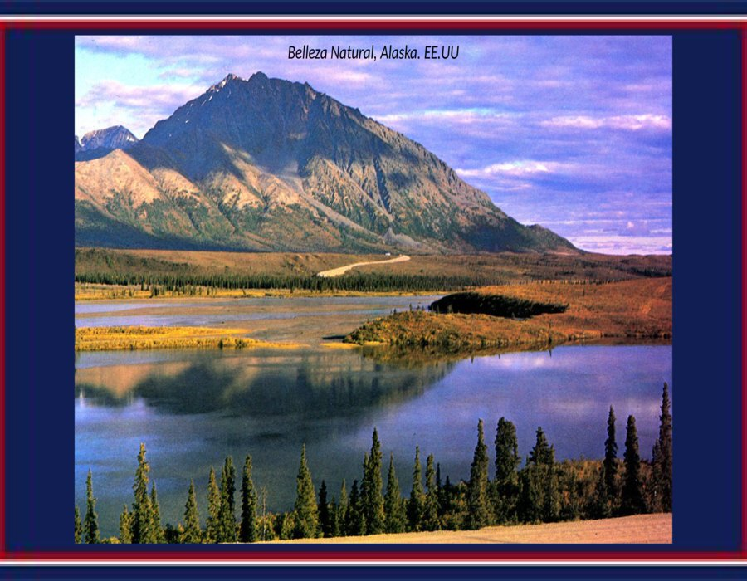

Slide 42
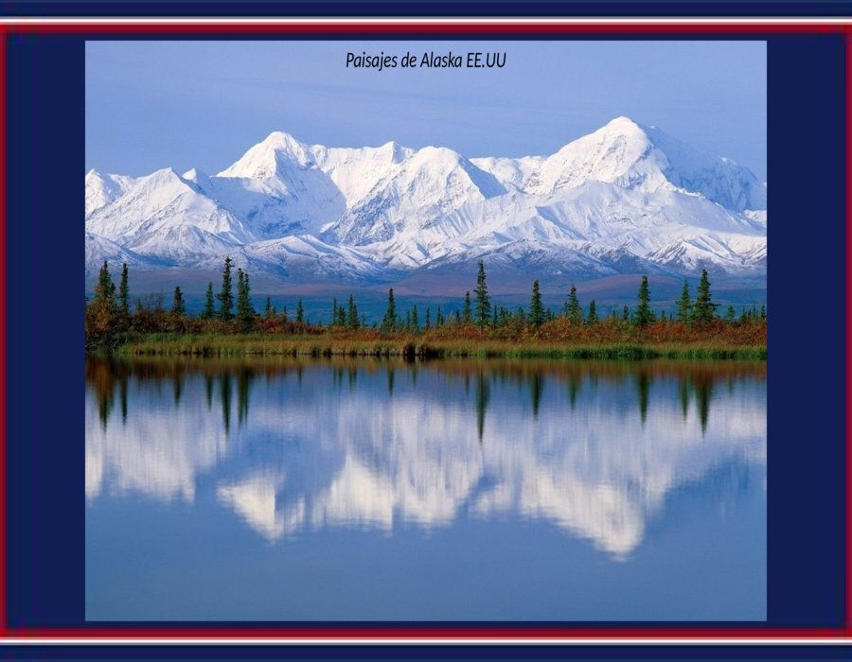

Slide 43
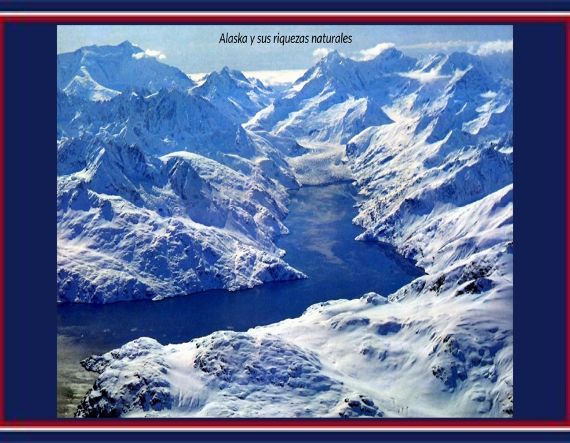

Slide 44
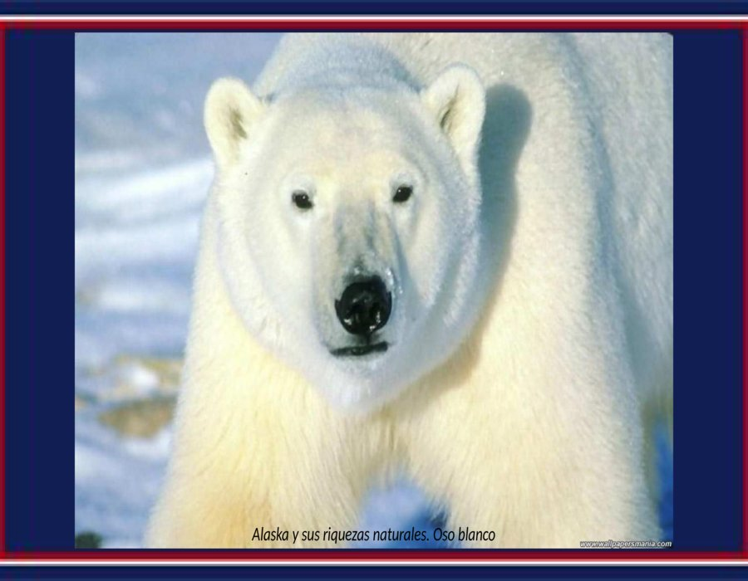

Slide 45
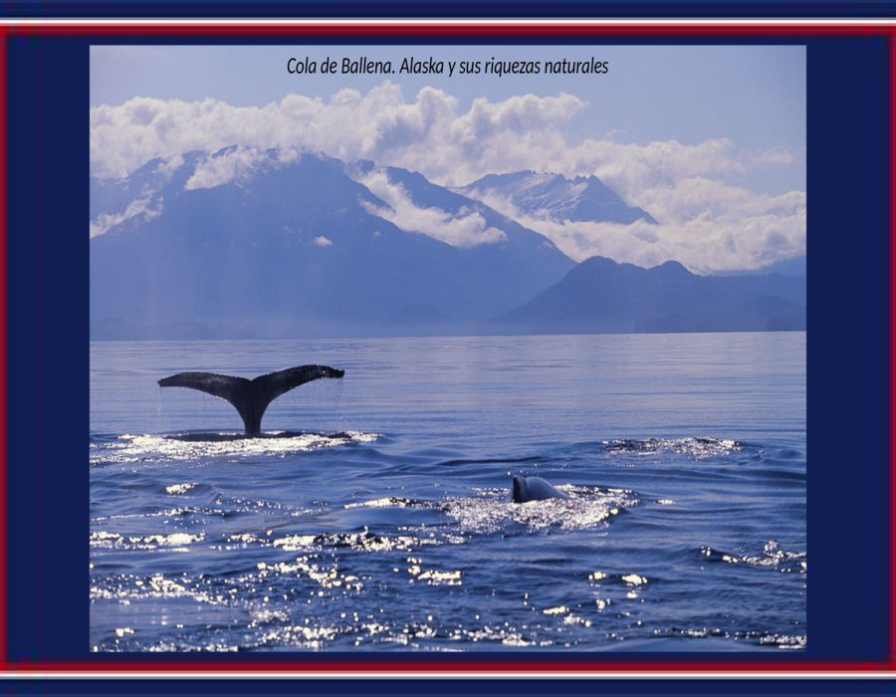

Slide 46
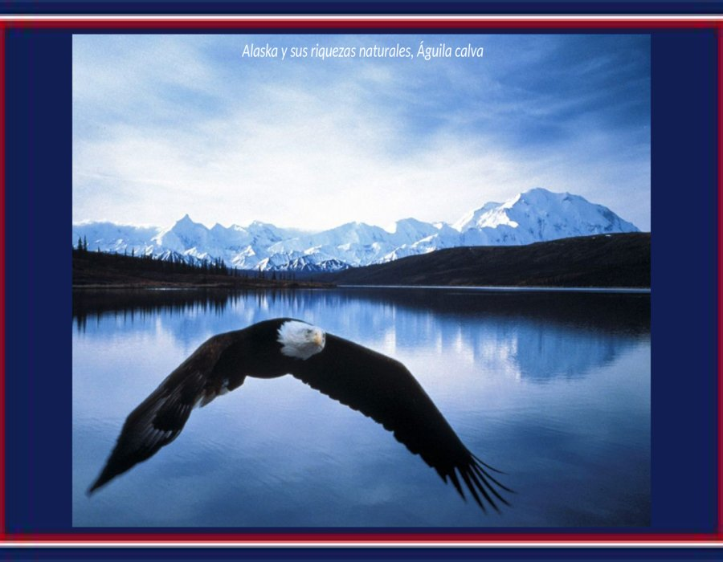

Slide 47
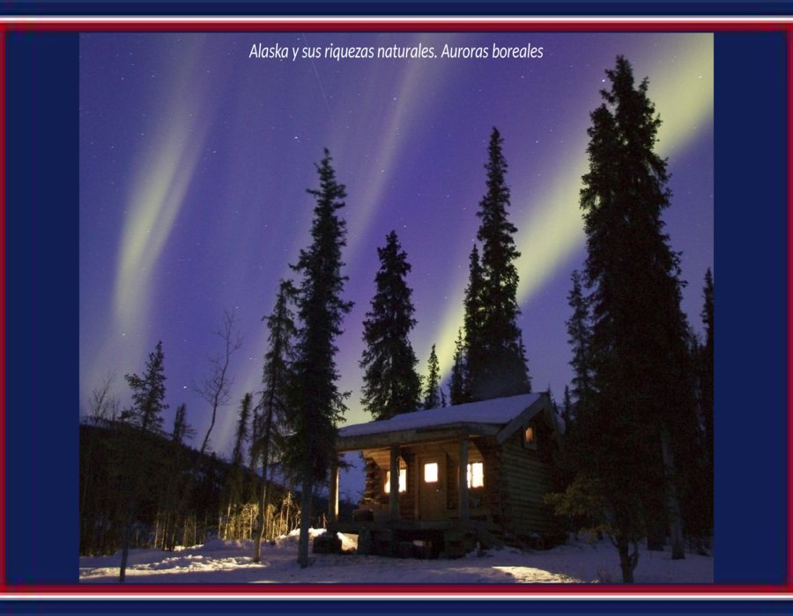

Slide 48
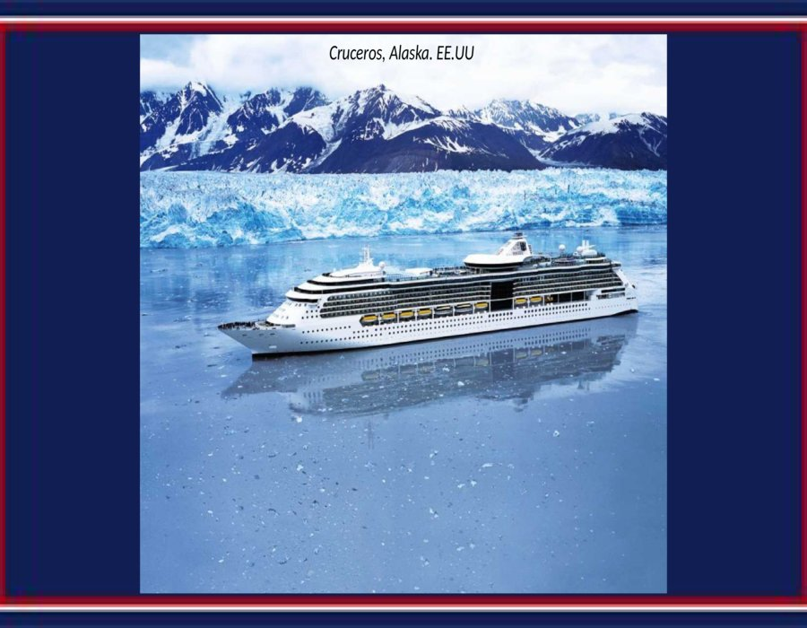

Slide 49
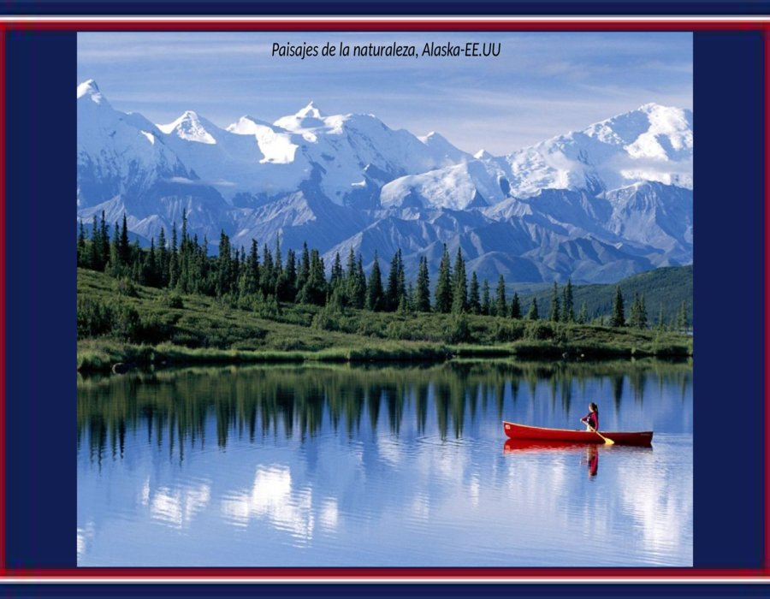

Slide 50
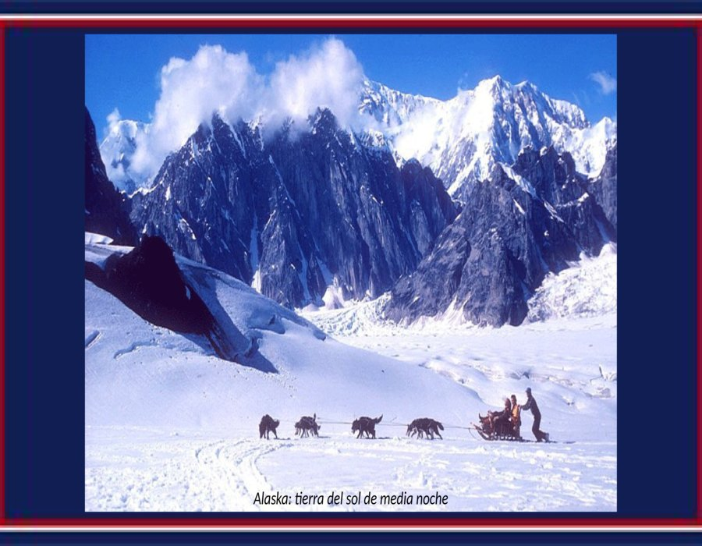

Slide 51
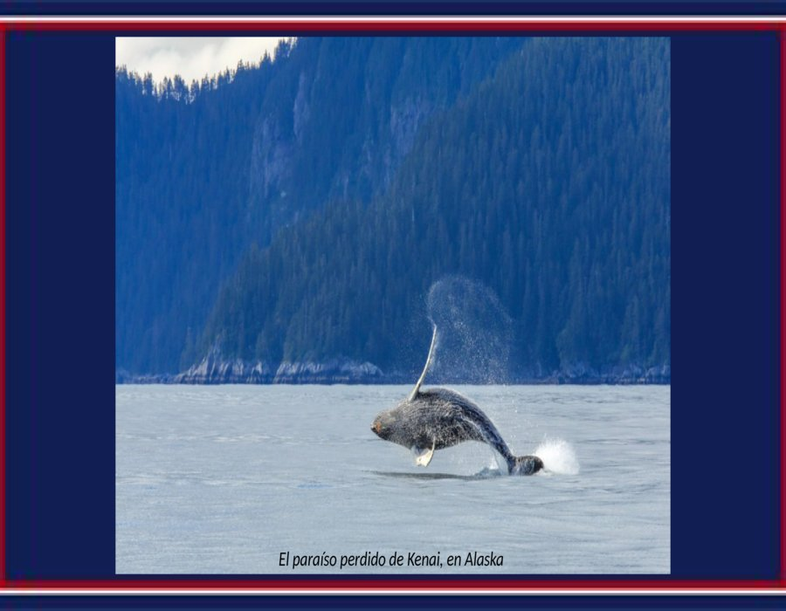

Slide 52


Slide 53


Slide 54


Slide 55


Slide 56


Slide 57


Slide 58


Slide 59


Slide 60


Slide 61


Slide 62


Slide 63


Slide 64


Slide 65


Slide 66


Slide 67


Slide 68


Slide 69


Slide 70


Slide 71


Slide 72


Slide 73


Slide 74


Slide 75


Slide 76


Slide 77







¿Te ha gustado?
Puedes ver más entrando
Aquí
Además puedes recibir powerpoints en tu correo electrónico suscribiéndote aquí:

